Slide 1
TRƯỜNG THCS VÂN ĐỒN TỔ: SỬ - ĐỊA - GDCD MÔN: GDCD 6
01
02
03
04
05
06
WelCOME

Slide 2
Bài 4
Tôn trọng sự thật
(TIẾT 1)

Slide 3
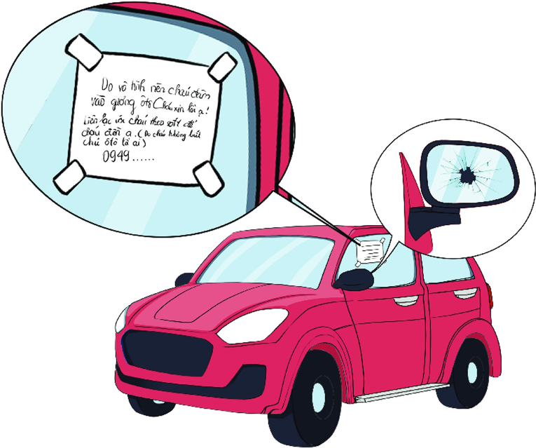
KHỞI ĐỘNG
“Do vô tình nên cháu đâm vào gương ô tô. Cháu xin lỗi ạ. Liên lạc với cháu theo số điện thoại để cháu đền ạ (do cháu không biết chủ ô tô là ai) 0949...”
Người chủ chiếc xe không những không bắt đền mà còn đem câu chuyện để kể cho con mình và chia sẻ với cộng đồng.
Trao Đổi với bạn cùng bàn, chia sẻ suy nghĩ của mình về việc làm của bạn HS trong tình huống

Slide 4
Suy nghĩ của em về việc làm của bạn học sinh trong thông tin trên là: bạn học sinh trên rất trung thực, làm hỏng xe của người khác dám nhận lỗi bằng cách viết thư mà không trốn tránh lỗi sai => bạn học sinh là người biết tôn trọng sự thật.

Slide 6
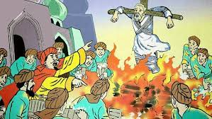
KHỞI ĐỘNG
Câu chuyện: Một nhà thơ chân chính

Slide 7
THẢO LUẬN
1. Khi bị nhà vua bắt, các nhà thơ và nghệ nhân hát rong đã hành động như thế nào? Vì sao? 2. Việc chấp nhận cái chết của nhà thơ cho thấy ông là người như thế nào?
Câu chuyện: Một nhà thơ chân chính

Slide 8
GỢI Ý TRẢ LỜI
1. Khi bị nhà vua bắt, các nhà thơ và nghệ nhân hát rong đã hát ca ngợi nhà vua. Vì do nhà vui ra lệnh họ phải hát ca ngợi nhà vua.
2. Việc chấp nhận cái chết của nhà thơ cho thấy ông là người tôn trọng sự thật.
Câu chuyện: Một nhà thơ chân chính

Slide 9
QUAN SÁT HÌNH ẢNH VÀ NHẬN XÉT VỀ CÁCH TRAO ĐỔI CỦA CÁC BẠN?
Các bạn đã biết được lợi ích của việc nói ra sự thật; biết nhận ra lỗi của mình khi đã nói dối, nói sai sự thật, làm mất lòng tin của người khác và tự xấu hổ khi bị người khác phát hiện.

Slide 10
Từ câu chuyện của các bạn trong hai hình ảnh trên, em hãy cho biết vì sao chúng ta phải tôn trọng sự thật
Chúng ta phải tôn trọng sự thật vì: đó là đức tính cần thiết và quý báu giúp nâng cao phẩm giá của con người, góp phần tạo mối quan hệ xã hội tốt đẹp, được mọi người tin yêu, quý trọng.

Slide 11
“ Trò chơi tiếp sức ĐỒNG ĐỘI ”
Tìm các biểu hiện của tôn trọng sự thật
Luật chơi
- Lớp chia thành 2 đội xếp thành 2 hàng dọc đứng song song nhau.
-Trong vòng 1 phút, từng thành viên trong đội chạy lên viết các biểu hiện của tôn trọng sự thật lên bảng .
- Đội nào ghi được nhiều biểu hiện đúng hơn chiến thắng..

Slide 12
I/ Thông tin
II/ Nội dung bài học
1/ Thế nào là tôn trọng sự thật?
- Tôn trọng sự thật là suy nghĩ, nói và làm theo đúng sự thật, bảo vệ sự thật.
2/ Biểu hiện của tôn trọng sự thật:
- Tôn trọng sự thật biểu hiện thông qua suy nghĩ, hành động (việc làm), lời nói, thái độ.
- Một số biểu hiện của tôn trọng sự thật thường gặp:
+ Sống ngay thẳng, thật thà
+ Dám nhận lỗi khi làm sai
+ Dũng cảm nói lên sự thật
+ Không che dấu, bao che cho các hành động sai trái
+ Chấp nhận mọi hậu quả khi sự thật được sáng tỏ
+ Đấu tranh để bảo vệ sự thật
+ Có ý thức bảo vệ, gìn giữ sự thật
+ Lên án, bài trừ những sự việc sai trái....

Slide 13
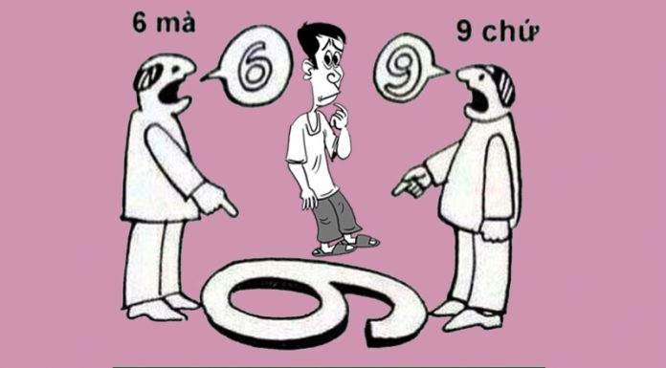
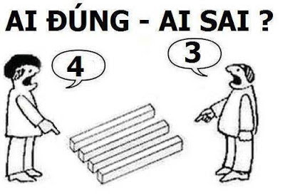
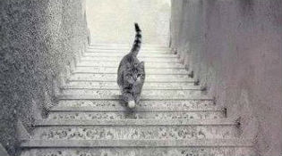
Quan sát và suy ngẫm
Lên?
Xuống?

Slide 14
TRAO ĐỔI
Vì sao phải tôn trọng sự thật?

Slide 15
I/ Thông tin
II/ Nội dung bài học
3/ Ý nghĩa
- Tôn trọng sự thật là đức tính cân thiết, quý báu, giúp con người nâng cao phẩm giá bản thân.
- Góp phần tạo ra các mối quan hệ xã hội tốt đẹp, được mọi người tin yêu, quý trọng.
4/ Trách nhiệm
- Để tôn trọng sự thật, chúng ta cần nhận thức đúng, có hành động và thái độ phù hợp với sự thật.
- Ngoài ra, còn phải bảo vệ sự thật, phản ứng với các hành vi thiếu tôn trọng sự thật, bóp méo sự thật.

Slide 16
CẢM ƠN CÁC EM
ĐÃ CHÚ Ý
LẮNG NGHE

